Slide 1

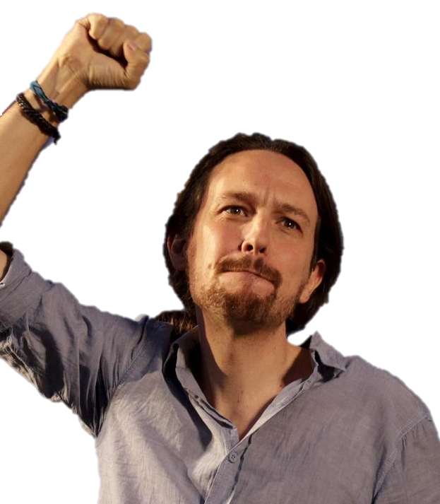

Gana con 00
escaños
Gana con 00
escaños
Gana con 00
escaños

Slide 2








Gana con 00
escaños
Gana con 00
escaños
Gana con 00
escaños

Slide 3
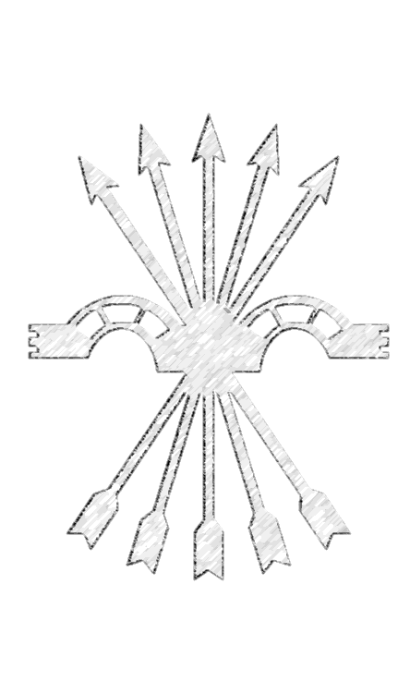
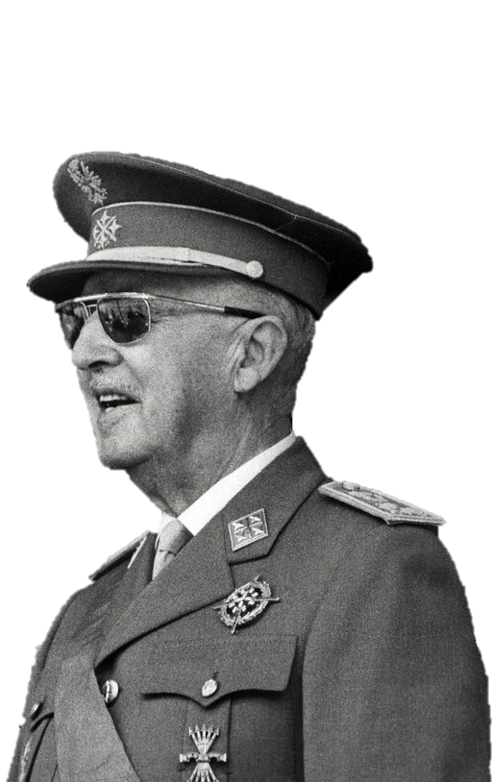
Pierde…
La Democracia

